Slide 1
УМК «Школа России»
1 класс
Дистанционный урок
математики
«Случаи вычитания
Вида 13 - □ »
Першина И.В.
учитель начальных классов
МБОУ «СШ №40»
г.Нижневартовск

Slide 2
6 мая.
Классная работа.

Slide 4
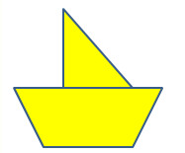
Приведи кораблики к причалу.
13
7+5
7+6
8+5
8+4
6+6
9+4

Slide 5
Реши цепочки примеров.
5
8 + 4 + 3 - 10 =
11- 6 + 7 - 3 =
12 – 8 – 3 + 1=
9
2

Slide 6
Один кабачок весит 3 кг. Найди массу 3 кабачков.
3 + 3 + 3 = 9
9 кг

Slide 7
Собрали 16 кг винограда. Из 7 кг сделали сок, а 2 кг
съели. Сколько кг винограда осталось?
16 – 7 – 2 = 7
7 кг

Slide 8
В большой корзине 8 кг вишни, а в маленькой
6 кг. Сколько кг вишни в двух корзинах?
14 кг
8 + 6 = 14
На сколько кг вишни больше в большой корзине, чем
в маленькой?
на 2 кг
8 - 6 = 2

Slide 10
1 способ
13- 4
13 – 3 - 1

Slide 11
13- 5
13 – 3 - 2

Slide 12
Состав числа 13
9
8
7
13
4
5
6
2 способ

Slide 13
Заполни пропуски.
13 – 6 = 13 – 3 - _
13 – 7 = 13 - 3 -_
13 – 8 = 13 – 3 - _

Slide 14
Запомни!
13 – 4 = 9
13 – 5 = 8
13 – 6 = 7
13 – 7 = 6
13 – 8 = 5
13 – 9 = 4

Slide 15
Физкультминутка
По дорожке, по дорожке Скачем мы на правой ножке. И по этой же дорожке Скачем мы на левой ножке. Доскакали до лужайки И попрыгали как зайки. Мы все дружно отдохнём И опять считать пойдём!

Slide 16
стр. 84

Slide 17
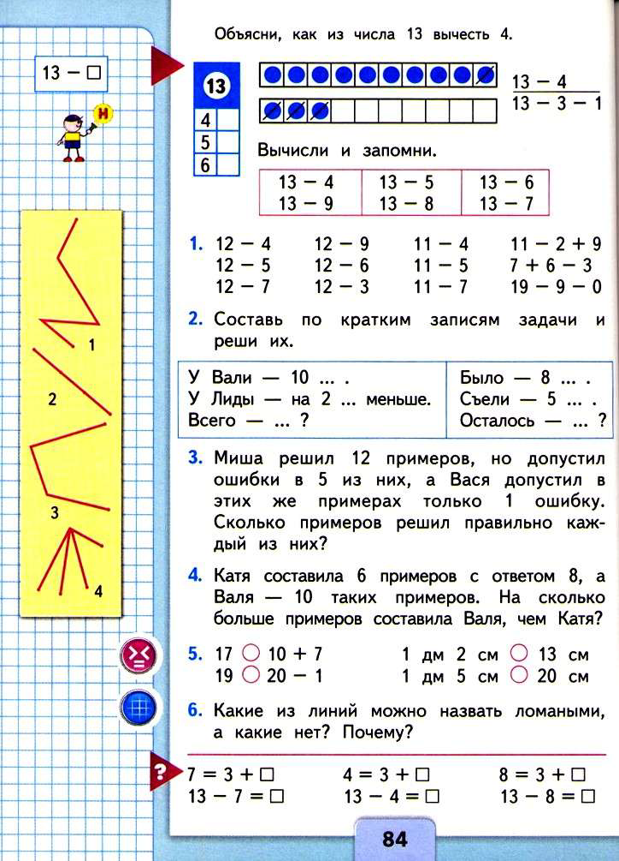
Работа по учебнику

Slide 18
6 мая.
Классная работа.
13 13 13
Задача 2 (1).
У Вали – 10...
? ...
У Лиды – ?..., на 2... м.
…………………= … (...) -
…………………= … (...) -
Ответ: ……..
Задача 2 (2).
Было – 8…
Съели – 5...
Осталось - ?...
…………………= … (...)
Ответ: ……..
1. Решить примеры
5. Сравнить

Slide 19
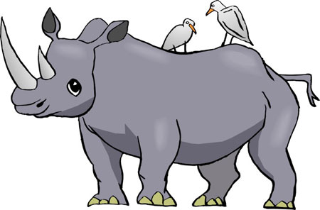
Физкультминутка
Ходит важный носорог. Слышен всюду топот ног. Вертит он огромным рогом И глядит на всех он строго. Топнул раз одной ногой, А теперь удар другой. Тяжело шагает он. Очень толст он и силён.

Slide 20
стр.43 (1-3)

Slide 23
Вдоль дорожки друг за другом растут 5 деревьев, между которыми стоят скамейки. Сколько всего скамеек?
4

Slide 24
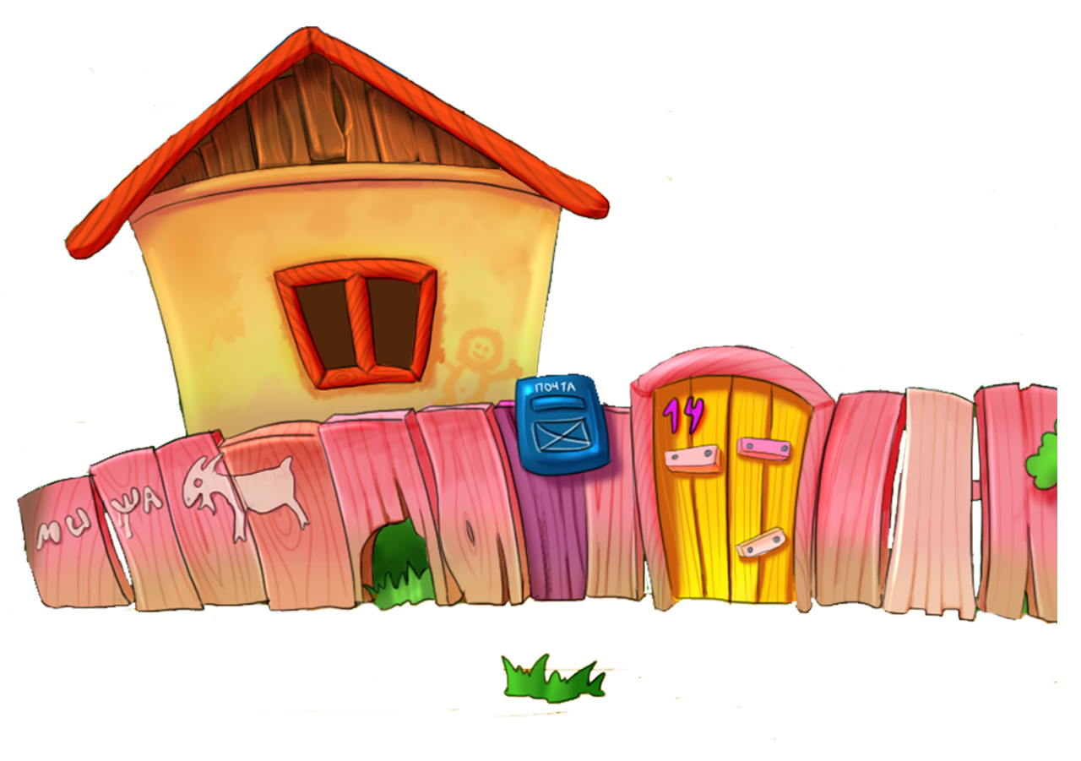
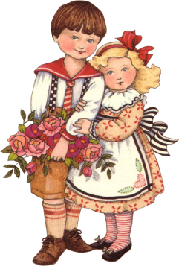
Из-под забора видны 4 ноги и 4 лапы. Сколько живых существ стоит за забором?
Возможно 2 человека и 1 собака,
1 конь и 1 кошка …

Slide 25
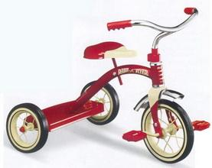
Отец с двумя детьми катались на велосипедах. Велосипедов было 3, а колес 7. Как это могло быть?
Один велосипед был с 3 колесами.

Slide 26
Кто запомнил таблицу вычитания из
числа 13?
Кому нужна помощь учителя?
Кто хорошо понял тему? Оцените себя:
! молодец, всё решено правильно;
+ хорошо, ошибки есть, но совсем немного;
- нужна помощь учителя.

